Slide 1
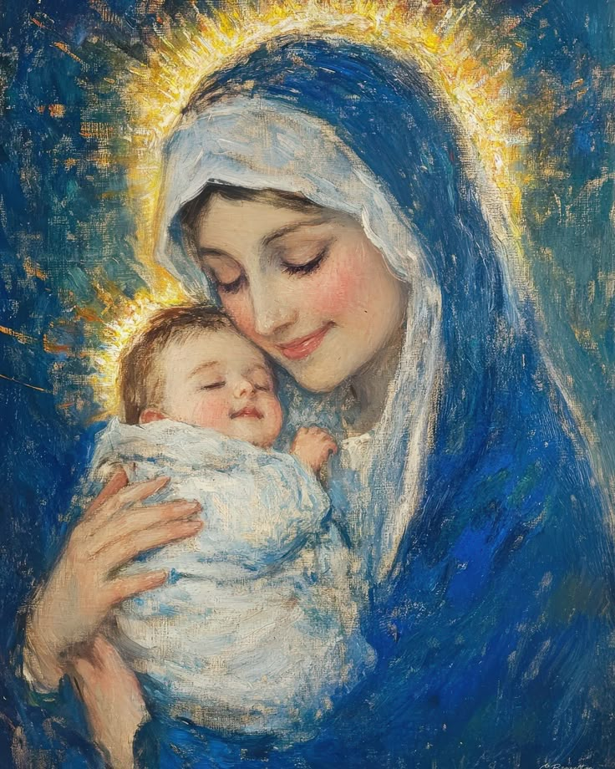




مركز التّربية الدينية
رهبانية القلبين الاقدسين

Slide 2
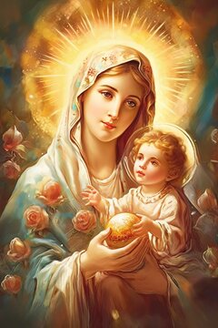
منذ نشأتها ، تكرّم الكنيسة العذراء مريم أعظم تكريم! فهي مَن حملت لها ولكلّ البشريّة الإله "الكلمة المتجسّد"

Slide 3
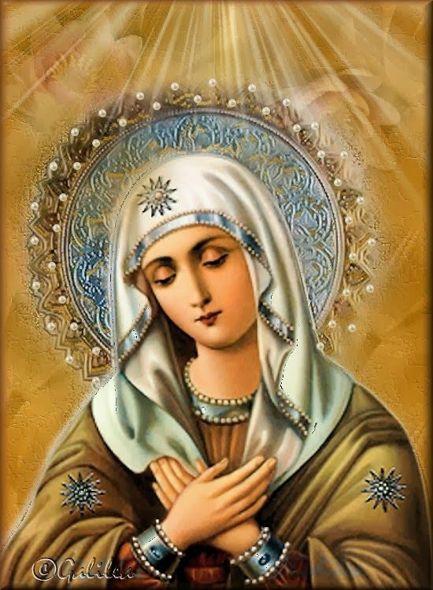
ومن مظاهر التكريم: تخصيص شهر كامل لإكرامها

Slide 4
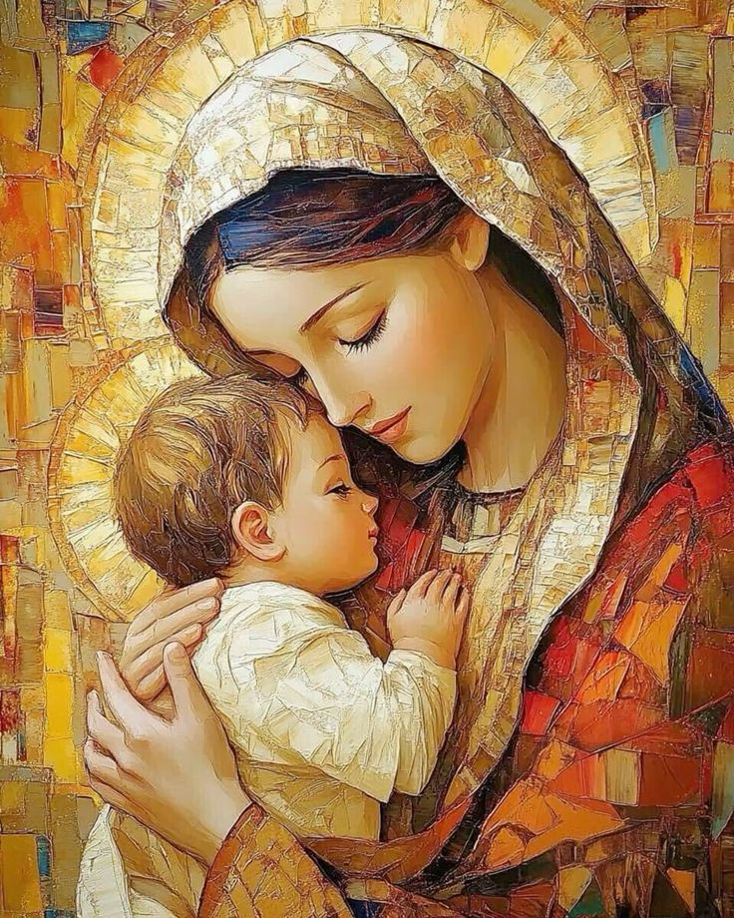
نشأ هذا التّقليد في روما في إحدى مدارس الآباء اليسوعيّين ثمّ انتقل إلى فرنسا وألمانيا وإنكلترا

Slide 5
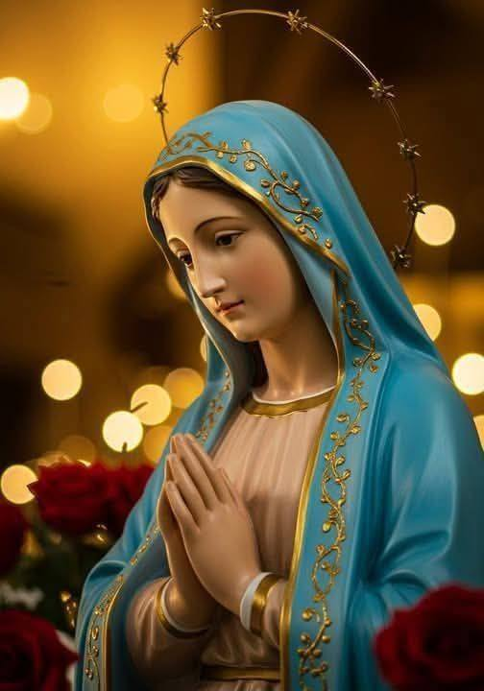
ومن أوروبا انتشر في أميركا وآسيا والشرق حيث للآباء اليسوعيّين معاهد ومدارس

Slide 6
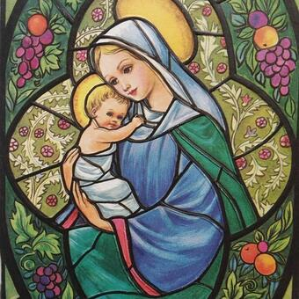
ولمّا ظهرت فائدة هذا الإكرام وذاعت بين المؤمنين، صادقَ عليه البابا بيوس السّابع في عام 1815

Slide 7
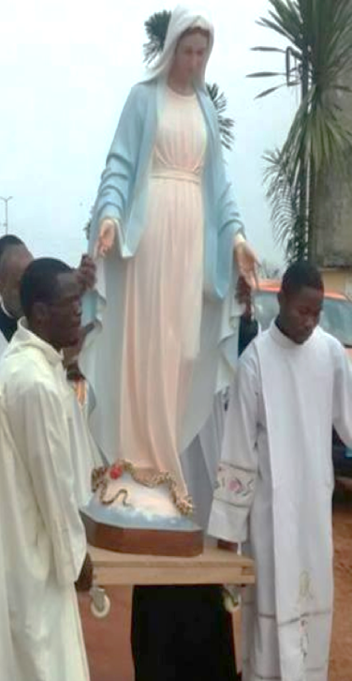
وهكذا انتشر في كلّ العالم

Slide 8
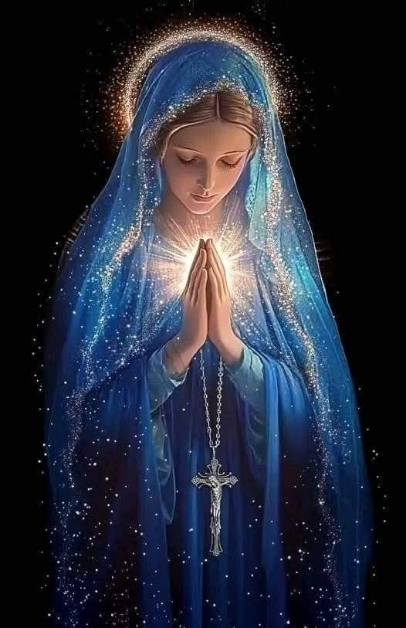
و اختارت الكنيسة آيّار لكونه أجمل شهور السنة
بربيعه وزهوره

Slide 9
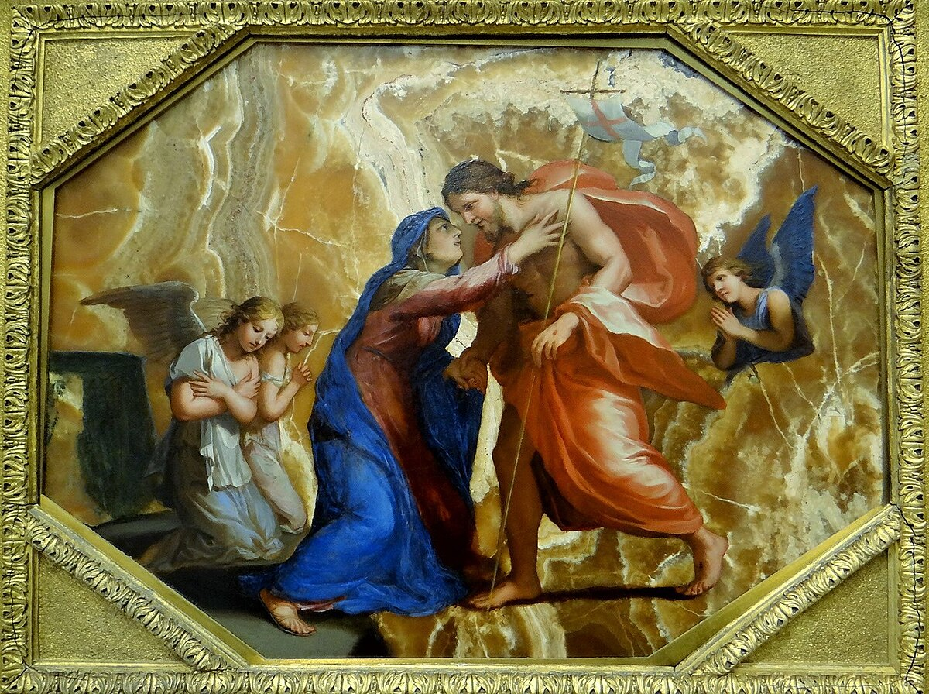
كان
ولأنّه شهر الفرح الروحي الذي نلناه بقيامة السيد المسيح، وصعوده إلى السماء.

Slide 10
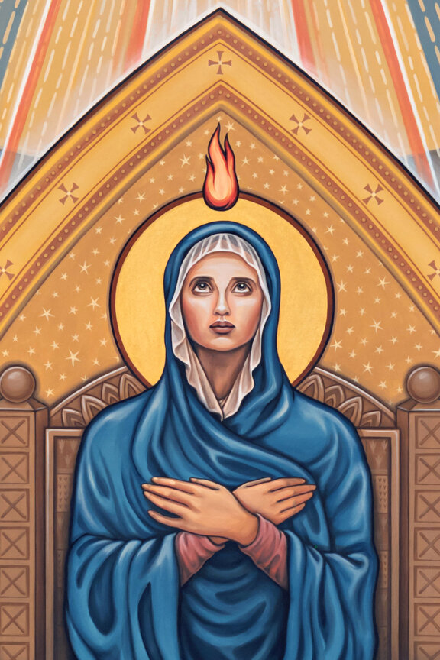
هو شهر الرجاء بعنصرة جديدة تتحقّق فينا، كما تحققّت بحلول الروح القدس على التلاميذ ومريم في العليّة

Slide 11
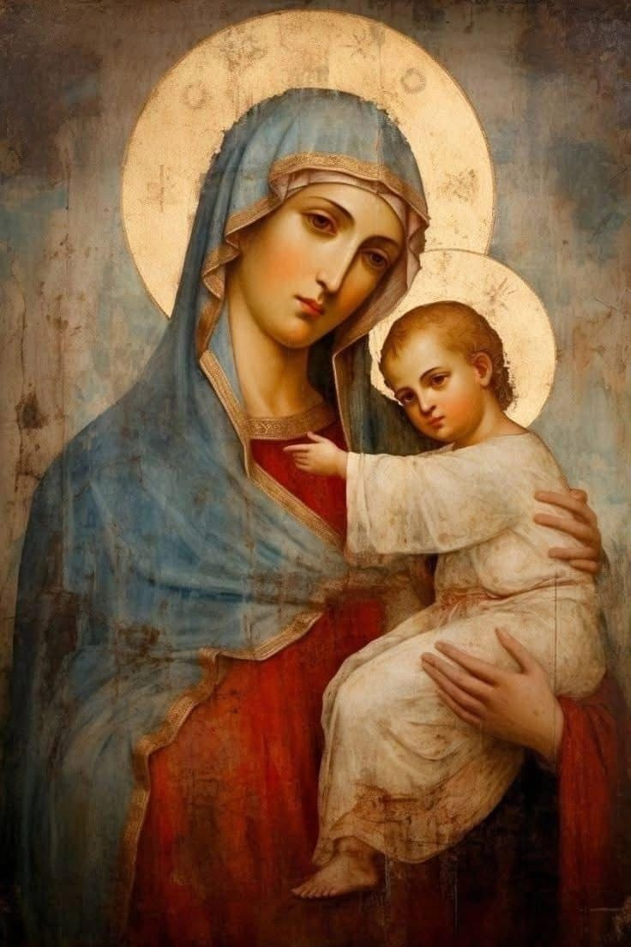
لنكرّم جميعنا مريم في هذا الشهر ونقول

Slide 12
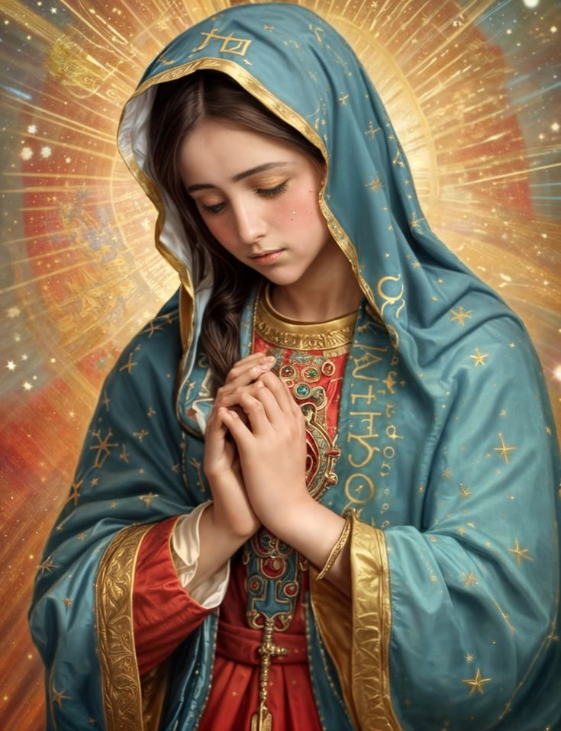
تحت ظلّ حمايتك نلتجئ يا والدة الله القدّيسة، فلا تغفلي عن طلباتنا إليك

Slide 13
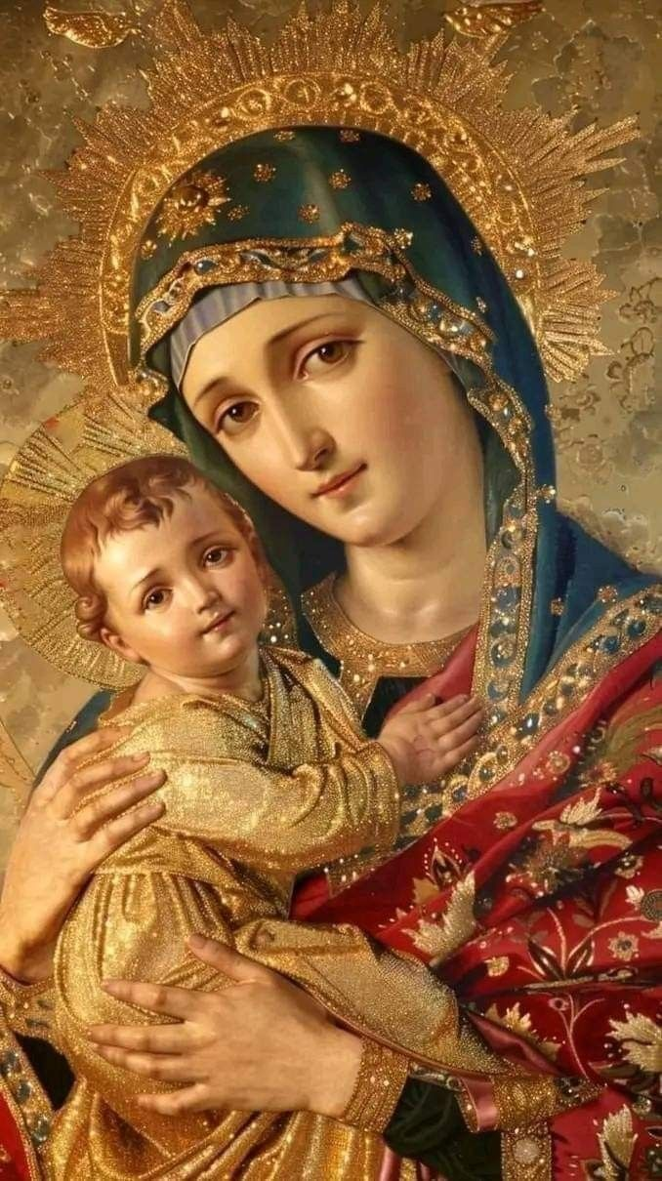
شهر مريمي مبارك

